Slide 1
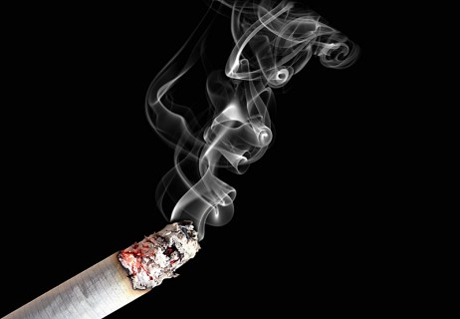
Roken
Thema 3 Ademhaling paragraaf 7

Slide 2
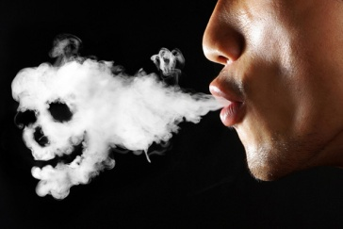
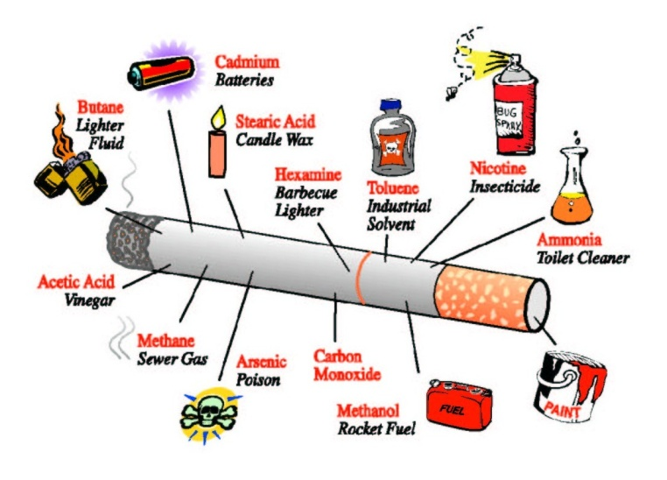
Roken
Als je rookt krijg je verschillende schadelijke stoffen binnen:
- Koolstofmonoxide
- Teerdruppeltjes
- Nicotine
- Zie plaatje

Slide 3
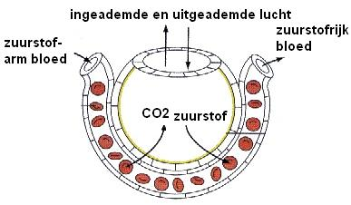
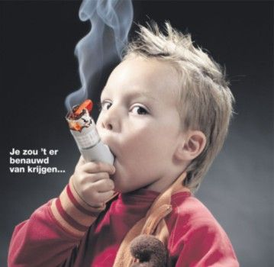
Roken
Koolstofmonoxide
Welke bloedcellen vervoeren zuurstof naar alle cellen in je lichaam?
Als je rookt heb je een grotere kans op hart- en vaatziekten.
Leg dit uit.
Notes:
Koolstofmonoxide neemt de plaats in van zuurstof. Op deze manier kan er een gebrek aan zuurstof ontstaan in belangrijke organen, zoals bijvoorbeeld je hart of je hersenen.

Slide 4
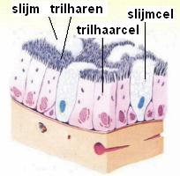
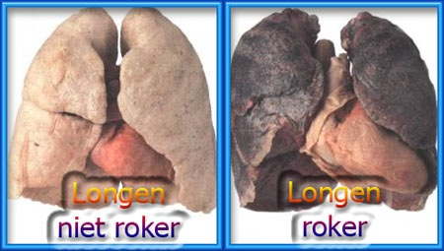
Leskaart 3: Roken
Teerdruppeltjes
Wat is de functie van de trilharen in de luchtwegen?
Als je rookt heb je een grotere kans op longziektes.
Leg dit uit.
Notes:
De teerdruppeltjes in sigarettenrook blijven achter in de longen. Ze zorgen ervoor dat de trilharen aan de binnenkant van de luchtwegen verlamd raken. De longen kunnen hierdoor niet meer goed worden schoongemaakt. Na verloop van tijd vormen ze een teerlaagje aan de binnenkant van de longblaasjes. Daardoor kan zuurstof minder goed door de wand van de longblaasjes heen worden opgenomen in het bloed. In de teerdruppels zitten zeventien stoffen waarvan is aangetond dat ze kanker kunnen veroozraken. Een van deze stoffen is nicotine.

Slide 5
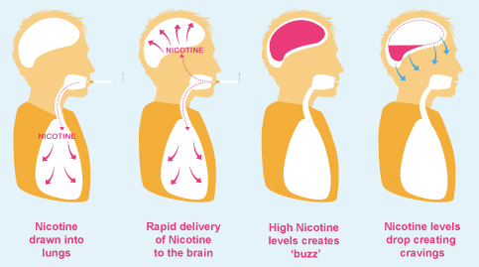
Roken
Nicotine
Als je rookt wordt er een grote hoeveelheid
nicotine in je bloed opgenomen
die flink schadelijk is.
Dat merk je vooral de eerste keren als je
rookt.
Notes:
Nicotine is heel giftig en verslavend. Dit merk je vooral de eerste keren als je rookt. Je lichaam raakt snel gewend aan de hoeveelheid nicotine.

Slide 6
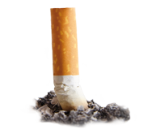
Roken is zóóó…

Slide 7
Aflevering: Het klokhuis, tabak

